Slide 1
보건기상지수 개선 및
어플리케이션 개발
이준기 이승준 김수인

Slide 2
Contents
Overall Process Flow
Modeling Part Flow
Data collect and Preprocessing
Existing model building
Our Model
Future Study

Slide 3
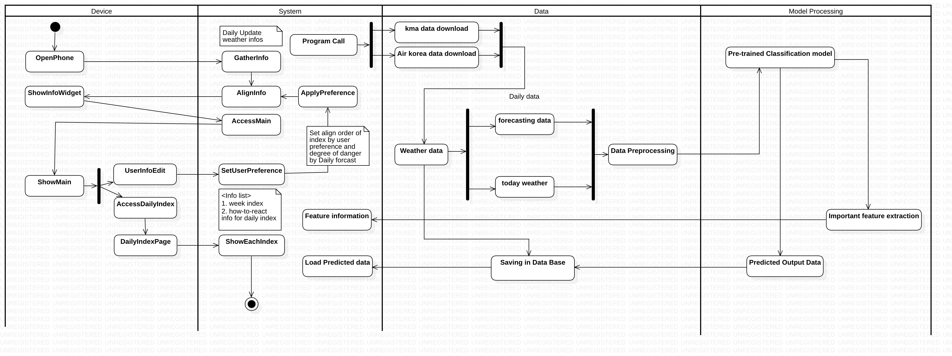
Overall Process Flow
04
Data processing and Modeling Part

Slide 4
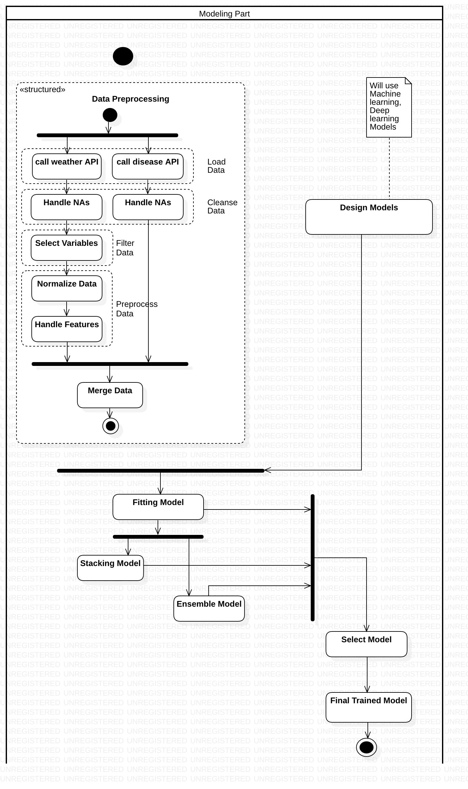
Modeling Part Flow
04
Data processing and Modeling Part

Slide 5
Data Collect And Preprocessing
04
미세먼지 데이터
진료내역정보
날씨 데이터
2002 – 2017년의 16년치 데이터
출처 : 에어코리아
학습용 데이터는 한꺼번에 다운로드 후 전처리
2002 – 2017년의 16년치 데이터
출처 : 공공데이터포털
학습용 데이터는 한꺼번에 다운로드 후 전처리
질병코드 선정
2002 – 2017년의 16년치 데이터
예보 데이터
출처 : 기상청 API
API 이용하여 일괄 다운로드 진행
예보는 scraping 예정

Slide 6
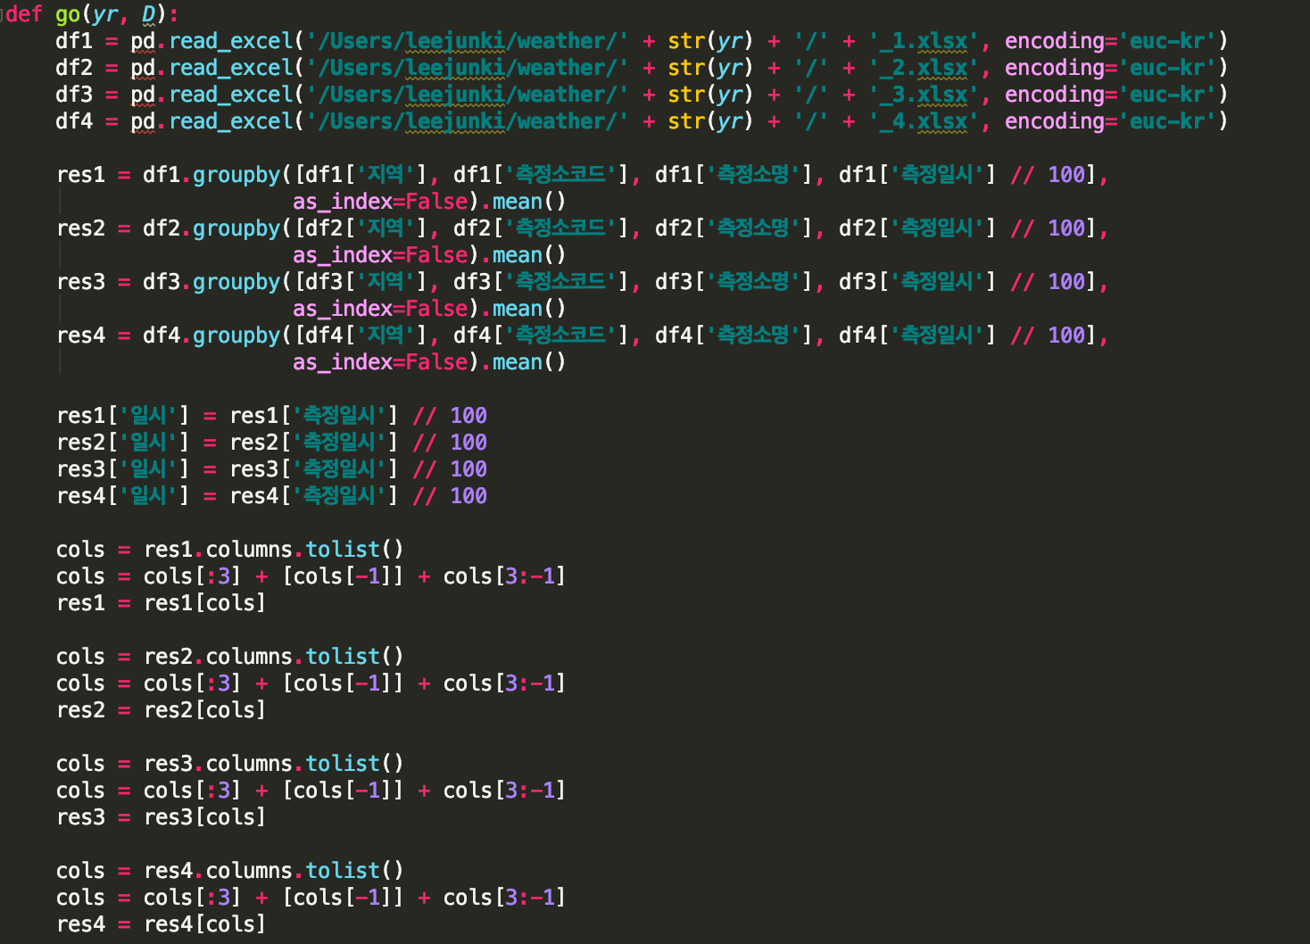
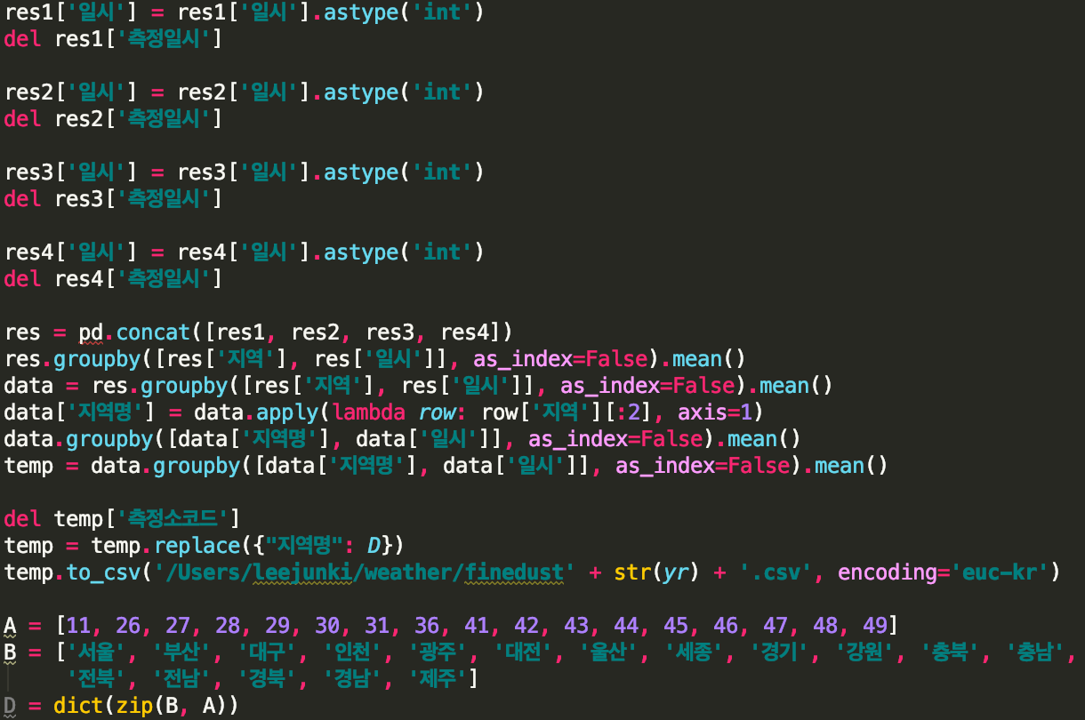
미세먼지 데이터
04

Slide 7
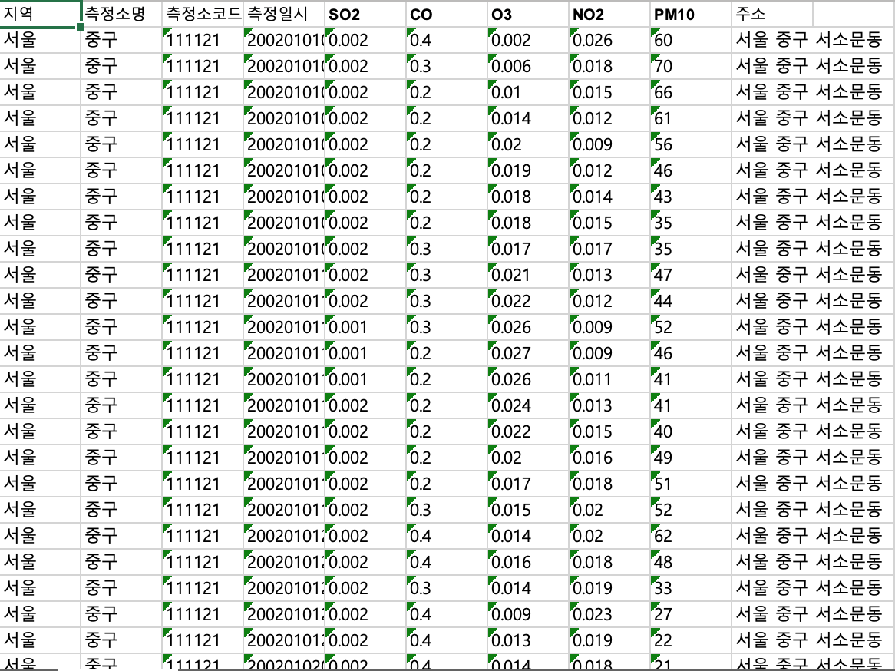
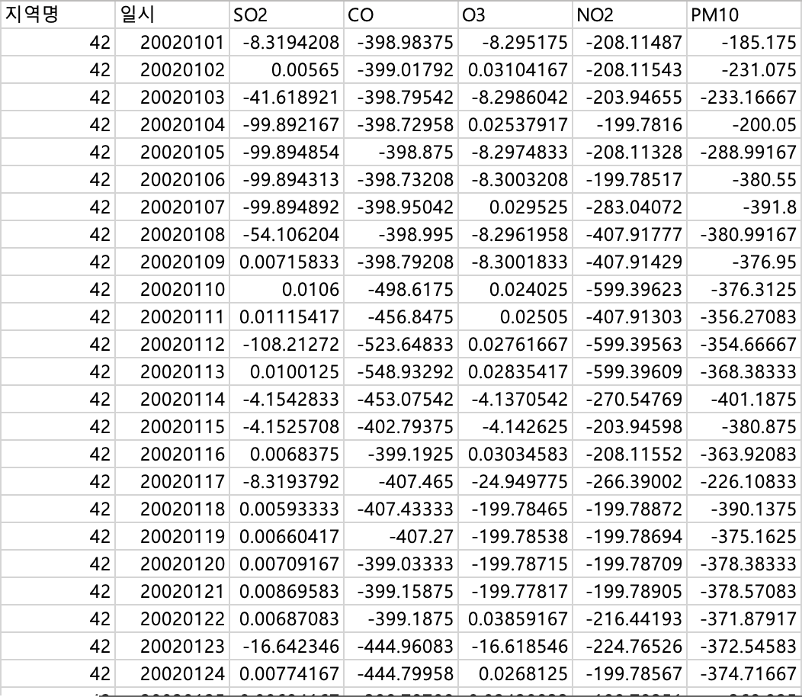
미세먼지 데이터
04
분기별 데이터
합쳐진 데이터
지역을 코드로 통일하고 필요없는 내용 삭제
매 년 데이터셋이 분기별로 제공되고 파일 형식과 encoding 이 달라 오래걸림

Slide 8
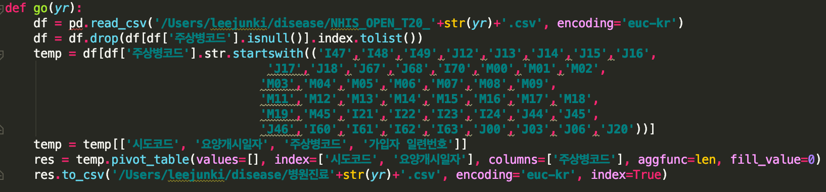
진료내역정보 데이터
04

Slide 9
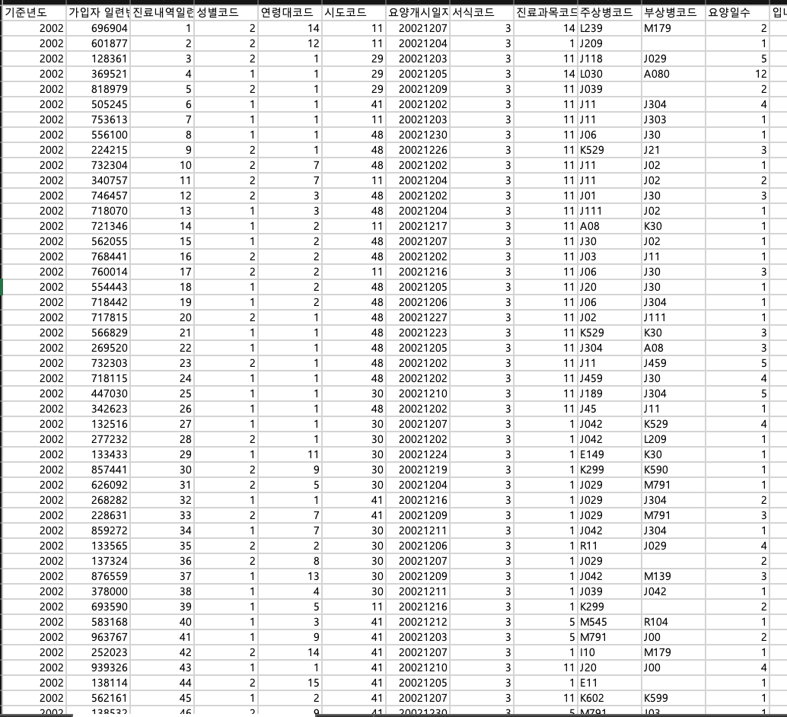
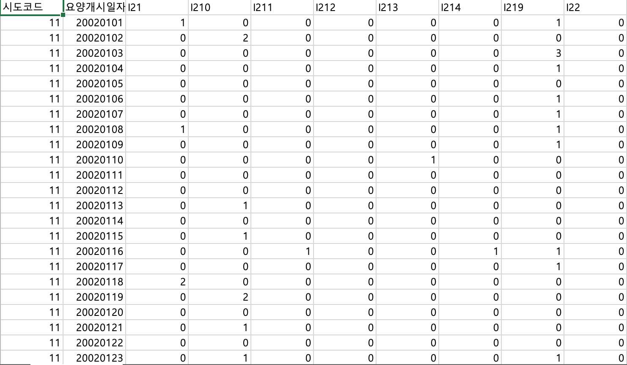
진료내역정보 데이터
04
주상병 코드별로 시도코드, 요양 개시일자로 묶어서 환자수를 계산
매년 진료내역이 수천만건이고, encoding과 결측값이 달라 각 해별로 처리하고 합침

Slide 10
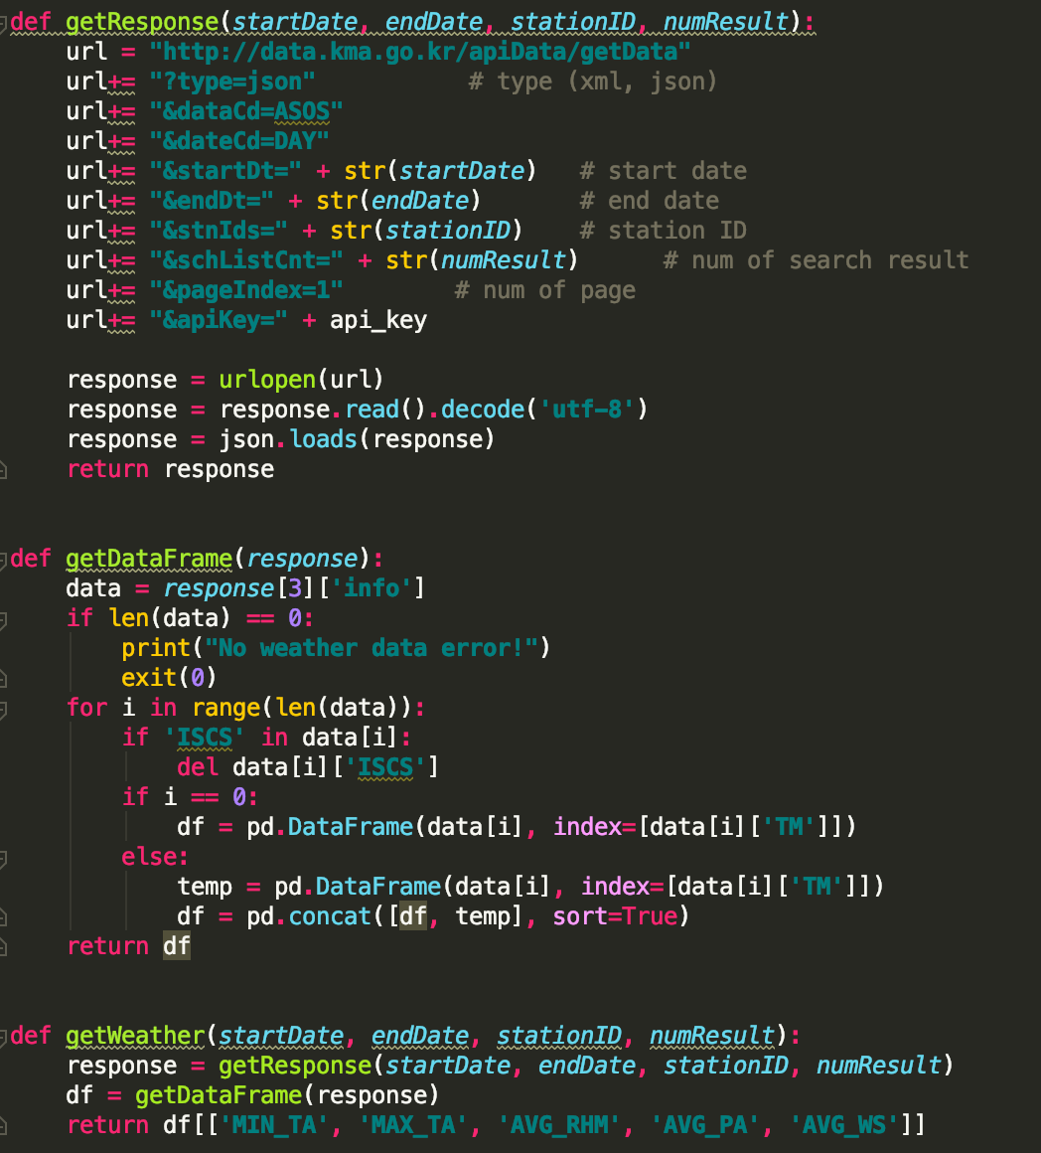
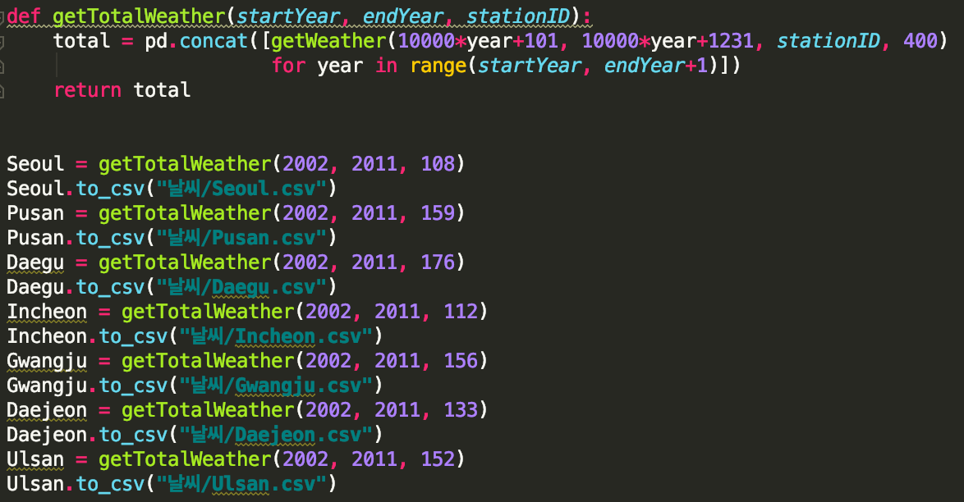
날씨 데이터
04
API

Slide 11
날씨 데이터
04

Slide 12
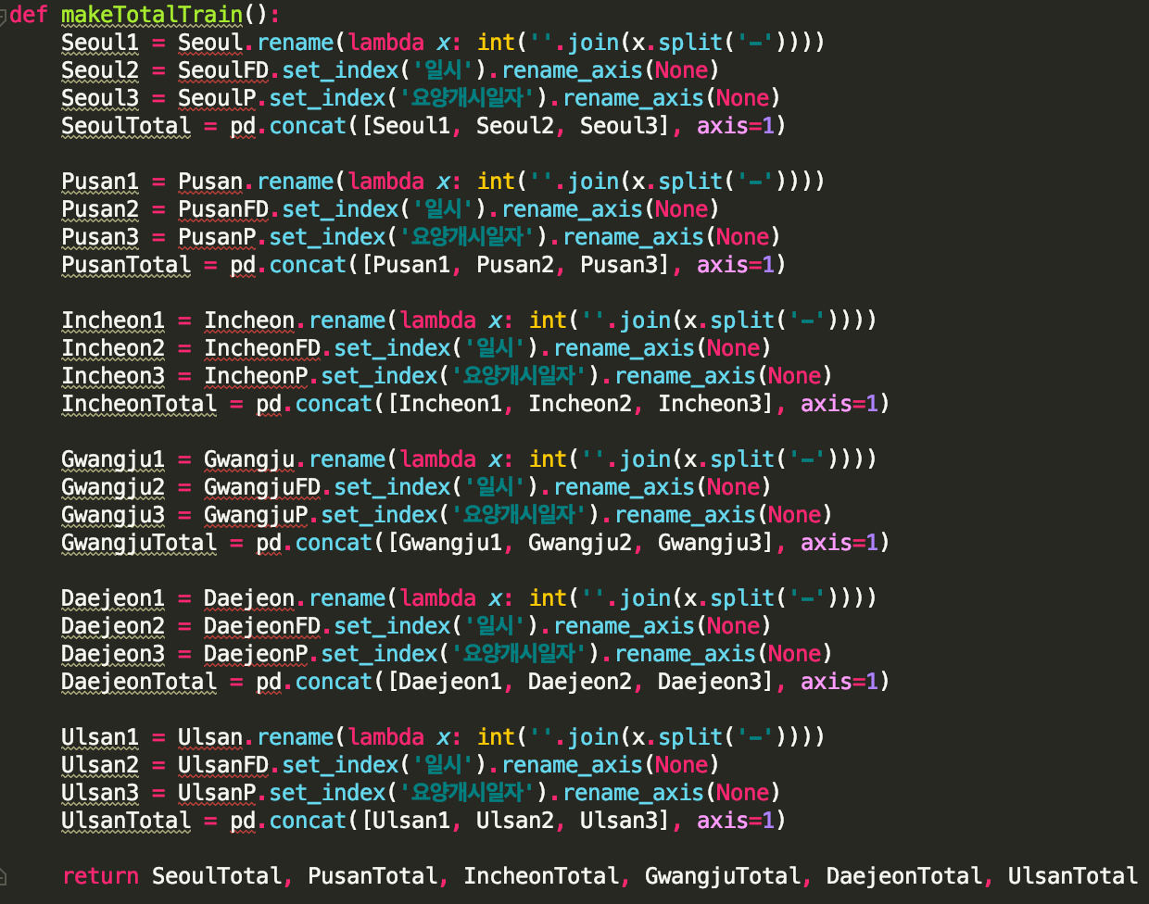
데이터 Merge
04

Slide 13
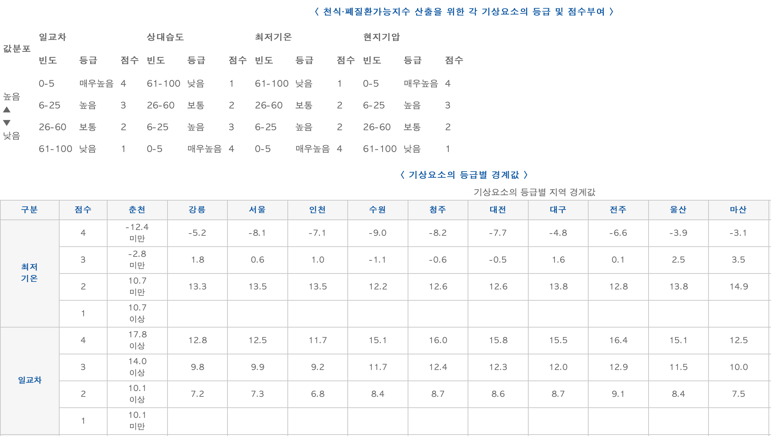
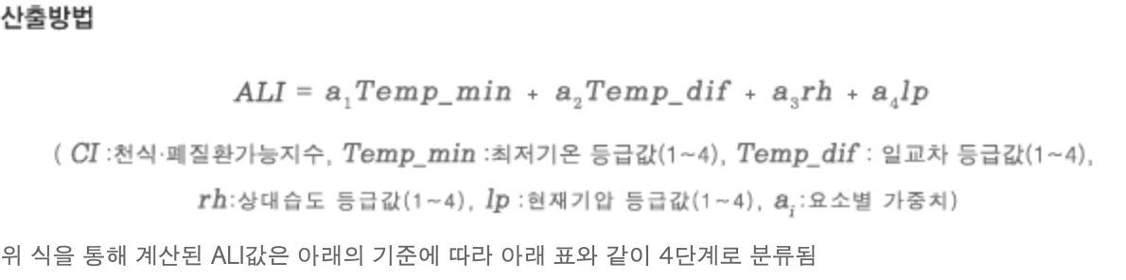
Existing Model Building
04
기상청에서 보건기상지수에 대해 제공 하는 경계값과 가중치 등을 활용하여 기상청의 모델 그대로 재현
경계값 산출 논리 및 누락된 가중치 표 등 추가 자료 및 조언을 구하기 위해 직접 기상청 보건기상지수 담당자와 통화하여 자료를 제공 받음
기상청 확인 결과 현재 제공되는 지수값은 2002-2011년의 10년치 데이터를 이용하여 산출한 경계값을 이용하는 것을 확인

Slide 14
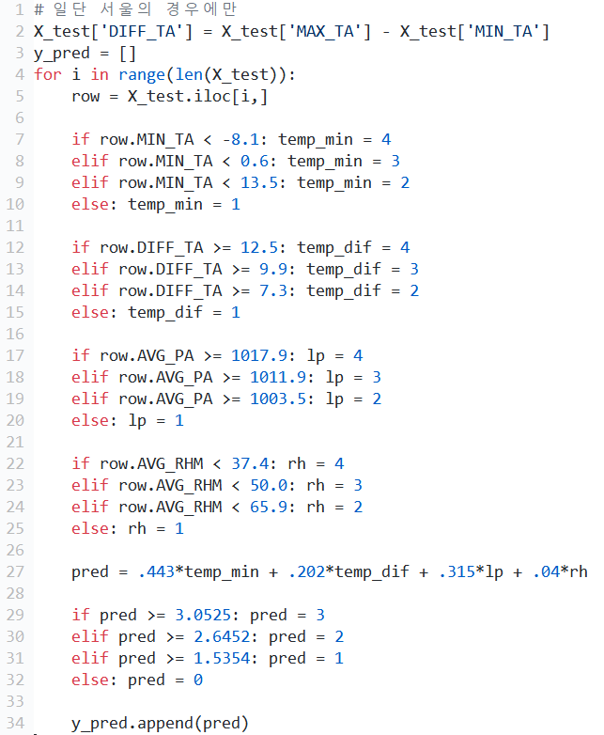
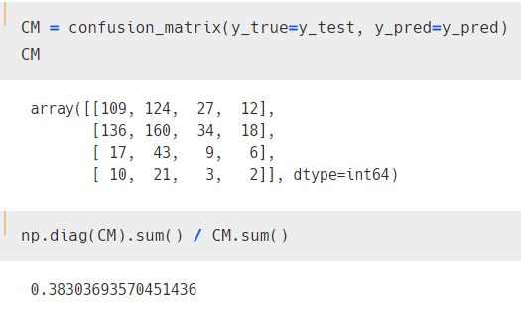
Existing Model Building
04

Slide 15
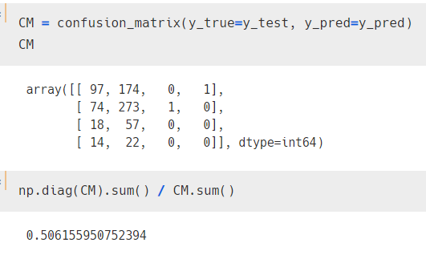
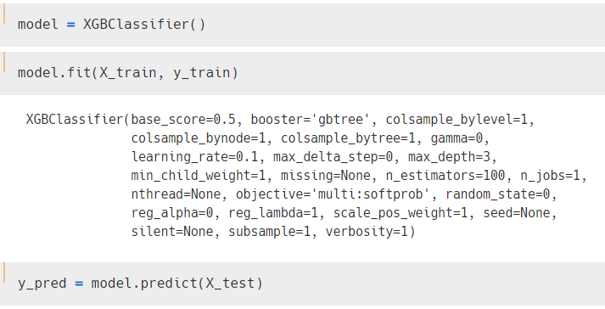
Our Model
04
DNN, Xgboost, Randomforest, Bi-directional GRU 등 다양한 모델링을 해놓음
기본 Default xgboost model만으로도 기존의 보건기상지수보다 12%나 높은 Accuracy를 얻을 수 있음

Slide 16
Future Study
04
기존의 activity diagram 설계대로 여러 모델과 stacking, ensemble 모델들을 구현 후 비교평가 할 예정임
안드로이드 파트에 넘겨 줄 데이터베이스 혹은 csv 형태의 데이터 파일 생성
중요 설명 변수들을 찾아내어 어플에서 제공할 수 있을 지 여부를 판단
어플에서 제공할 더 다양한 질병 코드들에 대한 추가적인 학습
기존의 10년치 데이터가 아닌 2002-2017의 16년치 데이터로 학습 진행 예정

